Slide 1
UBND QUẬN LONG BIÊN
TRƯỜNG MẦM NON GIANG BIÊN
LĨNH VỰC PHÁT TRIỂN NGÔN NGỮ
Làm quen chữ cái s-x
Giáo viên: Nguyễn HảiYến
Lớp MGL A4

Slide 2
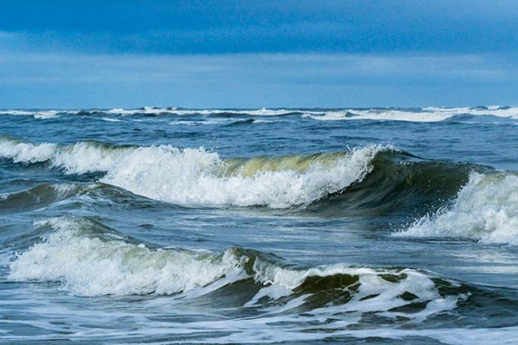
Sóng biển

Slide 3
,
,
,
S
o
n
g
b
ể
n
i

Slide 4
S

Slide 5
Cấu tạo của chữ s: Có 1 nét cong trái phía trên liền mạch với 1 nét cong phải phía dưới.
S

Slide 6
s
s

Slide 7
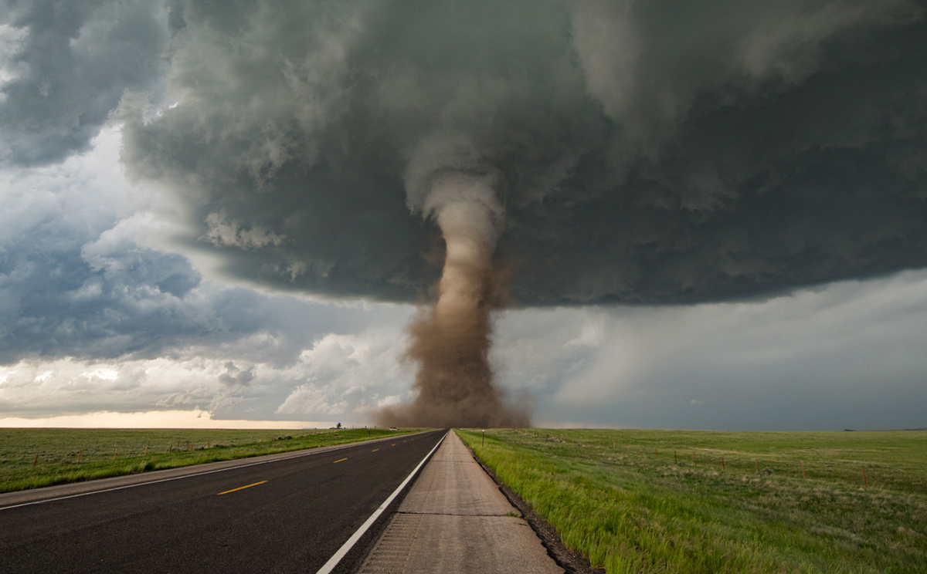
Lốc xoáy

Slide 8
,
,
L
ô
c
x
o
a
y

Slide 9
x
Cấu tạo của chữ x: Gồm có một nét xiên phải và 1 nét xiên trái

Slide 10
X
x

Slide 11
so sánh chữ s,x
s
x
e c c

Slide 12
Trò chơi 1: Hãy chọn tôi:
Cách chơi: Cô chia cho mỗi bạn 1 rổ trong rổ có các chữ cái s, x khi cô nói “ tìm chữ tìm chữ ” các con sẽ nói “chữ gì chữ gì” cô phát âm chữ cái hoặc nói cấu tạo chữ, trẻ giơ thẻ chữ cái lên và phát âm chữ cái đó.

Slide 13
Trò chơi 2: Hãy chọn đúng tôi

Slide 14
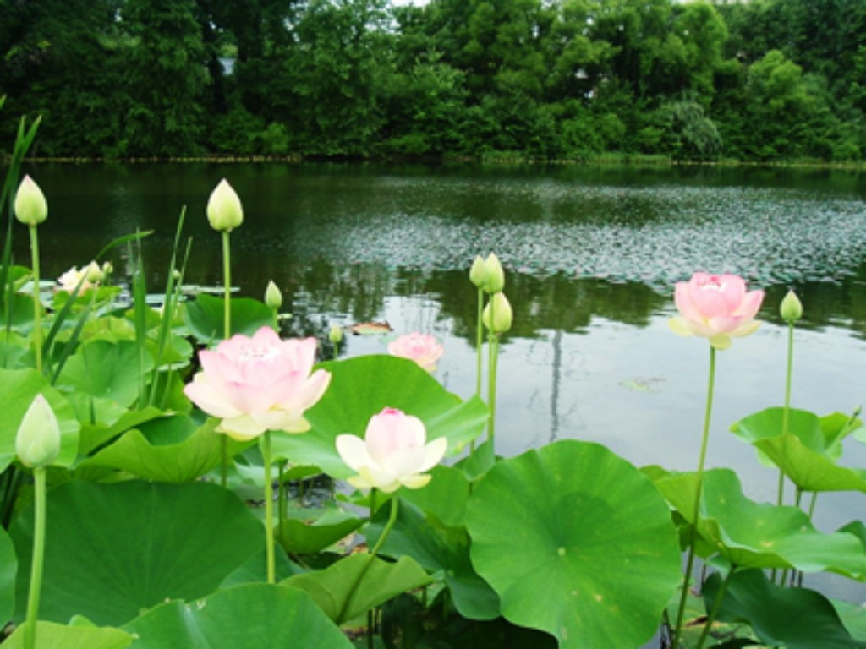
hoa ...en
S
X
hay

Slide 15
tre ...anh
S
X
hay

Slide 16
...ườn núi
S
X
hay

Slide 17
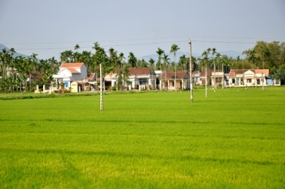
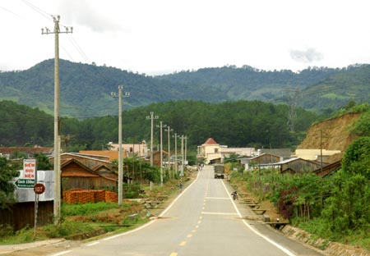
...óm làng
S
X
hay

Slide 18
Trò chơi 2: Tìm nhà - Cách chơi: Cô có 3 ngôi nhà mang chữ cái s, x, g, trẻ vừa đi vừa hát khi có hiệu lệnh tìm nhà ,bạn nào có thẻ chữ nào phải về nhà có chữ cái tương ứng .
- Luật chơi: Bạn nào về sai nhà phải nhảy lò cò

Slide 19
Kính chúc các cô sức khỏe dồi dào
Xin chµo t¹m biÖt

